Slide 1


Agenda 2030 para o Desenvolvimento Sustentável
Luana Lopes
Oficial de Programa do PNUD no Brasil
Notes:
Boa tarde a todas e a todos!
Gostaria de cumprimentar, em especial, a todas as primeiras-damas, na pessoa da Sra. Marcela Temer, e agradecer pelo generoso convite feito.
Gostaria de manifestar o enorme prazer de estar aqui e de ter esta oportunidade de dialogar com as senhoras. Essa aproximação do Programa das Nações Unidas para o Desenvolvimento com as primeiras damas no Brasil é fundamental. A nova Agenda 2030 para o Desenvolvimento Sustentável e seus 17 Objetivos de Desenvolvimento Sustentável, os ODS, urge que todas se apropriem dessa tema fundamental para o futuro do Brasil.
Afinal, vocês são responsáveis pela construção de um 2030 inclusivo e sustentável para o Brasil.

Slide 2

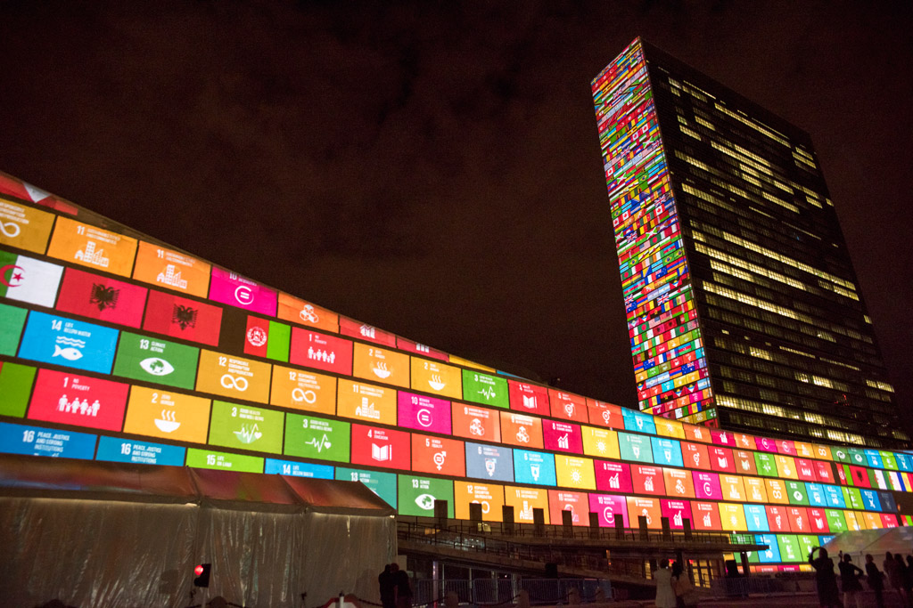
Objetivos do Desenvolvimento Sustentável - ODS
Assembleia Geral da ONU
palco de celebração em Setembro de 2015
193 Estados-membros adotaram os ODS
Acabar com a pobreza
Lutar contra a desigualdade
Combater mudanças climáticas

Slide 3
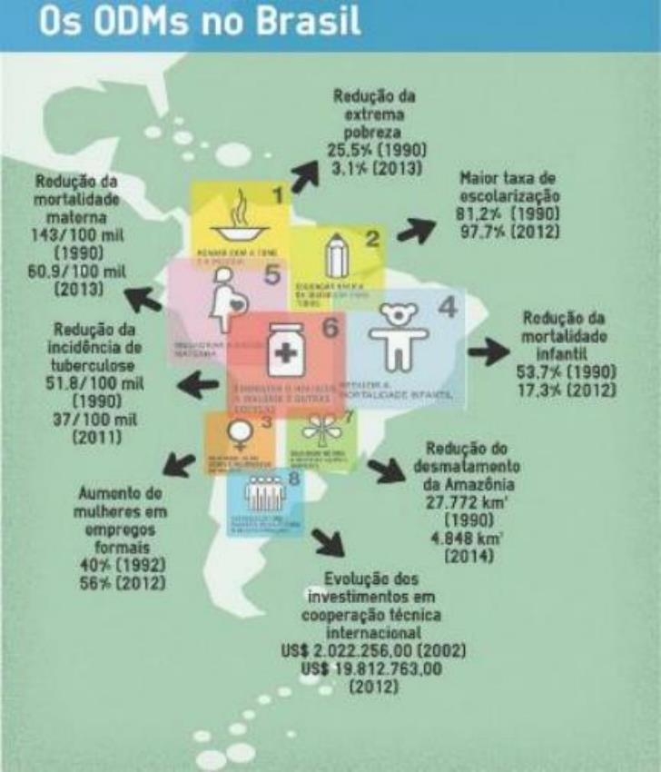
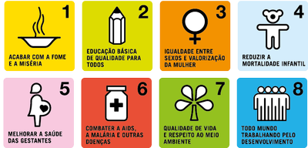
Objetivos de Desenvolvimento do Milênio – ODM
2000-2015
“Eliminar a fome e a extrema miséria
do planeta até 2015”
Redução pela metade da extrema pobreza
Alcance da educação igualitária primária para meninos e meninas
Redução em 40% do número de novas infecções por HIV

Slide 4

ANTES
AGORA
Dois processos paralelos
Uma Agenda
holística para 2030
ODM
Foco principal na dimensão social
Continuidade do legado dos ODMs, sem deixar ninguém para trás
Revisitando o desenvolvimento sustentável com uma visão integrada e equilibrada
de suas dimensões-chave
DESENVOLVIMENTO SUSTENTÁVEL
Foco na sustentabilidade ambiental
Notes:
Antes de aprofundar a discussão em relação à Agenda 2030 para o Desenvolvimento Sustentável – o objeto central desse seminário - gostaria de fazer um apanhado do que esse documento significou em termos de mudança no regime global do desenvolvimento.
Se antes tínhamos dois processos paralelos - um derivado dos ODMs e focado em aspectos sociais e outro originário da Eco-92 para a sustentabilidade ambiental - a nova Agenda unifica os dois processos. A nova Agenda enxerga o processo de desenvolvimento de forma holística. É uma Agenda mais abrangente e preocupada com a integração das diferentes dimensões do desenvolvimento sustentável, as dimensões social, econômica e ambiental.
São valores fundamentais da Agenda 2030: 1) a universalidade, pois o foco está em desafios globais que devem ser abordados por todos os países, 2) a integração, pois entende a relevância das diferentes dimensões do desenvolvimento sustentável; e 3) "não deixar ninguém para trás", pois pretende dar visibilidade aos grupos mais desfavorecidos e em situação de vulnerabilidade.

Slide 5


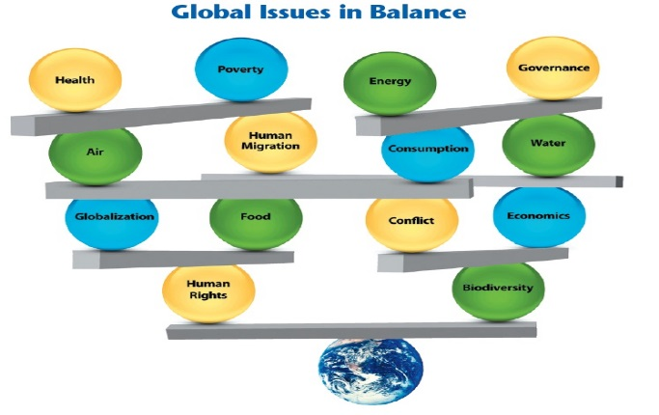
Agenda 2030 e os ODS
UNIVERSALIDADE
INTEGRAÇÃO
‘NÃO DEIXAR NINGUÉM PARA TRÁS’
Objetivos e metas são relevantes para todos os governos e atores.
Universalidade não significa uniformidade. Ela implica em diferenciação (o que cada país e cada região pode contribuir?)
Integração de políticas significa balancear todas as 3 dimensões do DS: social, crescimento econômico e proteção ambiental
Uma abordagem integrada implica em lidar com as contradições e maximizar sinergias entre as metas
Este princípio conclama para os países irem “além das médias” estatísticas.
Os ODS devem beneficiar a todos, erradicando a pobreza e reduzindo as desigualdades.
Promoção e uso de dados desagregados é crucial
Notes:
São valores fundamentais da Agenda 2030: 1) a universalidade, pois o foco está em desafios globais que devem ser abordados por todos os países, 2) a integração, pois entende a relevância das diferentes dimensões do desenvolvimento sustentável; e 3) "não deixar ninguém para trás", pois dá luz aos grupos mais desfavorecidos e em situação de vulnerabilidade.
Atualmente, vivemos um período de transição para um entendimento de mundo que enxerga que a economia serve a sociedade para que ela evolua dentro do espaço operacional seguro do planeta.
Nesse cenário – é preciso reforçar - a integração de políticas se faz necessária. Para preencher a lacuna entre as estruturas institucionais em níveis nacionais, regionais e internacionais e a realidade em que diferentes dimensões e setores estão interligadas, será necessário pensar de maneira holística nossos problemas.
Desenvolvimento sustentável exigirá ponderação dos diferentes objetivos que se reconhecem sistematicamente e lidar com todas as principais ligações. Afinal, ações de um setor muitas vezes têm implicações positivas ou negativas em um ou mais outros setores.

Slide 6

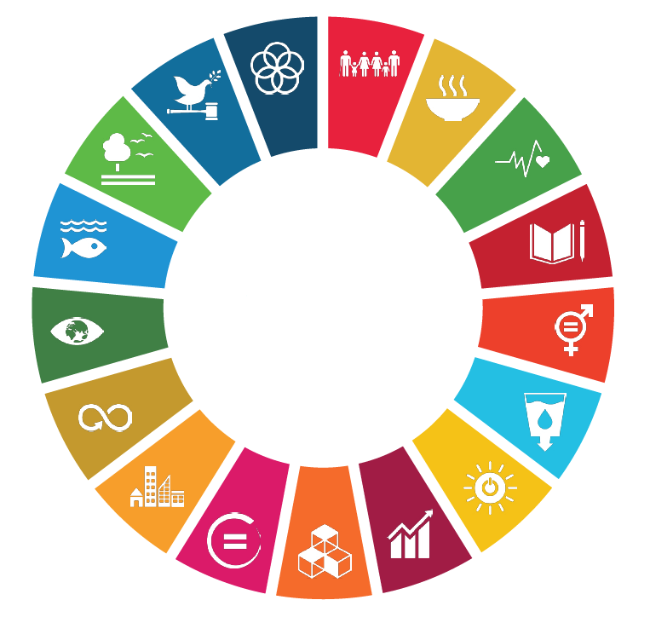
ODS é um plano de ação! É uma agenda positiva e transformadora!!
A Agenda 2030 propõe não deixar ninguém para trás. Para isso, todos e todas têm que agir!
Os ODS oferecem um quadro para orientar políticas públicas.
Mais que isso: é uma plataforma de diálogo com outros atores no Brasil e no mundo!
Os ODS são ferramentas de planejamento a médio e longo prazo que viabilizam o alinhamento nacional de políticas sociais, ambientais e econômicas.
Notes:
A apropriação nacional e local dos ODS é indispensável para o alinhamento das políticas públicas, programas sociais, ações governamentais e setoriais voltadas para o desenvolvimento do país, considerando as três dimensões do desenvolvimento.
A Agenda 2030 propõe não deixar ninguém para trás. Para isso, todos e todas têm que agir!
A integração de políticas é necessária para preencher a lacuna entre as estruturas institucionais em níveis nacionais, regionais e internacionais e a realidade em que diferentes dimensões e setores estão interligadas. Desenvolvimento sustentável exigirá a ponderação dos diferentes objetivos que se reconhecem sistematicamente e lidar com todas as principais ligações.
Além disso, os ODS oferecem uma plataforma de diálogo entre vários atores, em torno de temas comuns. A ONU vê com muito bons olhos o interesse de diversos setores do Brasil interessados, como os governos locais, a academia, o setor privado, organizações da sociedade civil. Inclusive, vale a pena destacar, a criação da Comissão Nacional sobre os ODS, que contará com a participação de diferentes ministérios e representação do setor privado, da sociedade civil organizada e instituições representativas de estados e municípios.
Por fim, mas não menos importante, os ODS ferramentas de planejamento em médio e longo prazo que viabilizam o alinhamento nacional de políticas sociais, ambientais e econômicas.

Slide 7

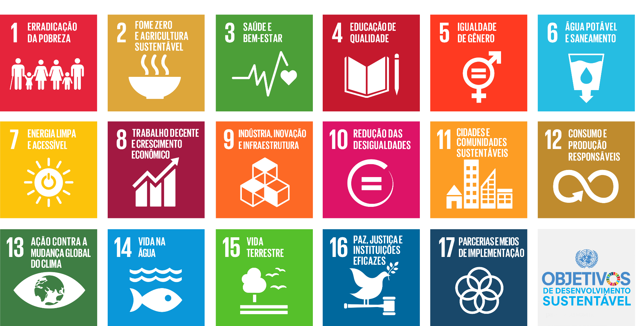
17 Objetivos
169 Metas
230 Indicadores
Para ver as metas dos ODS, acesse: https://nacoesunidas.org/pos2015/
Notes:
O principal pilar da Agenda 2030 é o conjunto de Objetivos de Desenvolvimento Sustentável, os ODS, que apresenta 17 objetivos e 169 metas para os próximos 15 anos.
Espero que todas vocês já estejam familiarizados com esses 17 ícones. Nos próximos 15 anos, será difícil discutir desenvolvimento sustentável sem referência a estes Objetivos.
Eles são a base da nova agenda de desenvolvimento internacional, que é muito mais ampla e muito mais ambiciosa, e devem ser considerados na sua integralidade.

Slide 8






1. Acabar com a pobreza em todas as suas formas, em todos os lugares;
2. Acabar com a fome, alcançar a segurança alimentar e melhoria da nutrição, e promover a agricultura sustentável;
3. Assegurar uma vida saudável e promover o bem-estar para todos, em todas as idades;
4. Garantir educação inclusiva e equitativa de qualidade, e promover oportunidades de aprendizado ao longo da vida para todos;

Slide 9


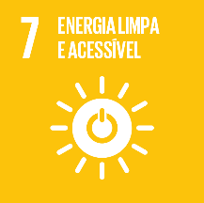
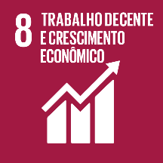
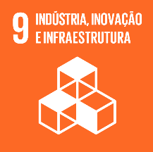
5. Alcançar igualdade de gênero e empoderar todas as mulheres e meninas;
6. Garantir disponibilidade e manejo sustentável da água e saneamento para todos;
7. Garantir acesso à energia barata, confiável, sustentável e moderna para todos;
8. Promover o crescimento econômico sustentado, inclusivo e sustentável, emprego pleno e produtivo, e trabalho decente para todos;
9. Construir infraestrutura resiliente, promover a industrialização inclusiva e sustentável, e fomentar a inovação;

Slide 10




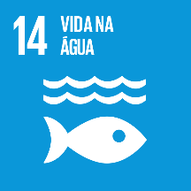
10. Reduzir a desigualdade entre os países e dentro deles;
11. Tornar as cidades e os assentamentos humanos inclusivos, seguros, resilientes e sustentáveis;
12. Assegurar padrões de consumo e produção sustentáveis;
13. Tomar medidas urgentes para combater a mudança do clima e seus impactos*
14. Conservar e promover o uso sustentável dos oceanos, mares e recursos marinhos para o desenvolvimento sustentável;
*Reconhecendo que a Convenção-Quadro das Nações Unidas sobre as Alterações Climáticas (UNFCC) é o principal fórum internacional e intergovernamental para negociar a resposta global à mudança climática.

Slide 11
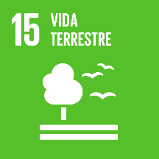

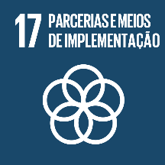
15. Proteger, recuperar e promover o uso sustentável dos ecossistemas terrestres, gerir de forma sustentável as florestas, combater à desertificação, bem como deter e reverter a degradação do solo e deter a perda de biodiversidade;
16. Promover sociedades pacíficas e inclusivas para o desenvolvimento sustentável, proporcionar o acesso à justiça para todos e construir instituições eficazes, responsáveis ​​e inclusivas em todos os níveis;
17. Fortalecer os mecanismos de implementação e revitalizar a parceria global para o desenvolvimento sustentável.

Slide 12

Garantir disponibilidade e manejo sustentável da água e saneamento para todos

Slide 13
“A água é o núcleo do desenvolvimento sustentável”
Água e as 3 dimensões do desenvolvimento sustentável:
  Sociedades pacíficas e inclusivas: Acesso à agua nas residências é crítico para a saúde das famílias e para a dignidade das pessoas
  Sustentabilidade ambiental: um foco mais holístico sobre ecossistemas para água e desenvolvimento que mantenha um equilíbrio entre ambientes naturais e infraestrutura
  Sustentabilidade econômica: Abastecimento de água tem que ser confiável e previsível para apoiar financeiramente a sustentabilidade de investimentos em atividades econômicas

Slide 14

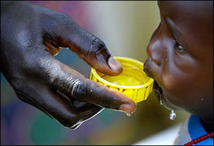
OMS
Até 2025:
1.8 bilhões de pessoas vivendo em países/regiões
situação de escassez total de água
Quase metade da população mundial estará vivendo em áreas de stress hídrico
FAO
A escassez de água já afeta quase todos os continentes e mais de 40% da população de nosso planeta
1 bilhão de pessoas não tem água potável
2,6 bilhões não dispõem de água suficiente para saneamento básico

Slide 15

ODS 6- Garantir disponibilidade e manejo sustentável da água e saneamento para todos
6.b
apoiar e fortalecer a participação das comunidades locais, para melhorar a gestão da água e saneamento
6.1
Até 2030, alcançar o acesso universal e equitativo à água potável, segura e acessível a todos
6.2
Até 2030, alcançar o acesso a saneamento e higiene adequados e equitativos a todos, e acabar com a defecação a céu aberto, com especial atenção para as necessidades especiais das mulheres e meninas e daqueles em situação de vulnerabilidade
6.a
Até 2030, ampliar a cooperação internacional e o apoio à capacitação para os países em desenvolvimento em atividades e programas relacionados a água e saneamento, incluindo a coleta de água, a dessalinização, a eficiência no uso de água, o tratamento de efluentes, a reciclagem e as tecnologias de reuso
6.3
Até 2030, melhorar a qualidade da água, reduzindo a poluição, eliminando despejo e minimizando a liberação de produtos químicos e materiais perigosos, reduzindo à metade a proporção de água residuais não tratadas, e aumentando substancialmente a reciclagem e reutilização segura em âmbito global
6.6
Até 2020, proteger e restaurar ecossistemas relacionados com a água, incluindo montanhas, florestas, zonas úmidas, aquíferos e lagos
6.5
Até 2030, implementar a gestão integrada dos recursos hídricos em todos os níveis, inclusive via cooperação transfronteiriça, conforme apropriado
6.4
Até 2030, aumentar substancialmente a eficiência do uso da água em todos os setores e assegurar retiradas sustentáveis e o abastecimento de água doce para enfrentar a escassez de água, e reduzir substancialmente o número de pessoas que sofrem com a escassez de água
Fonte: UN-DESA SDD, 2015.

Slide 16
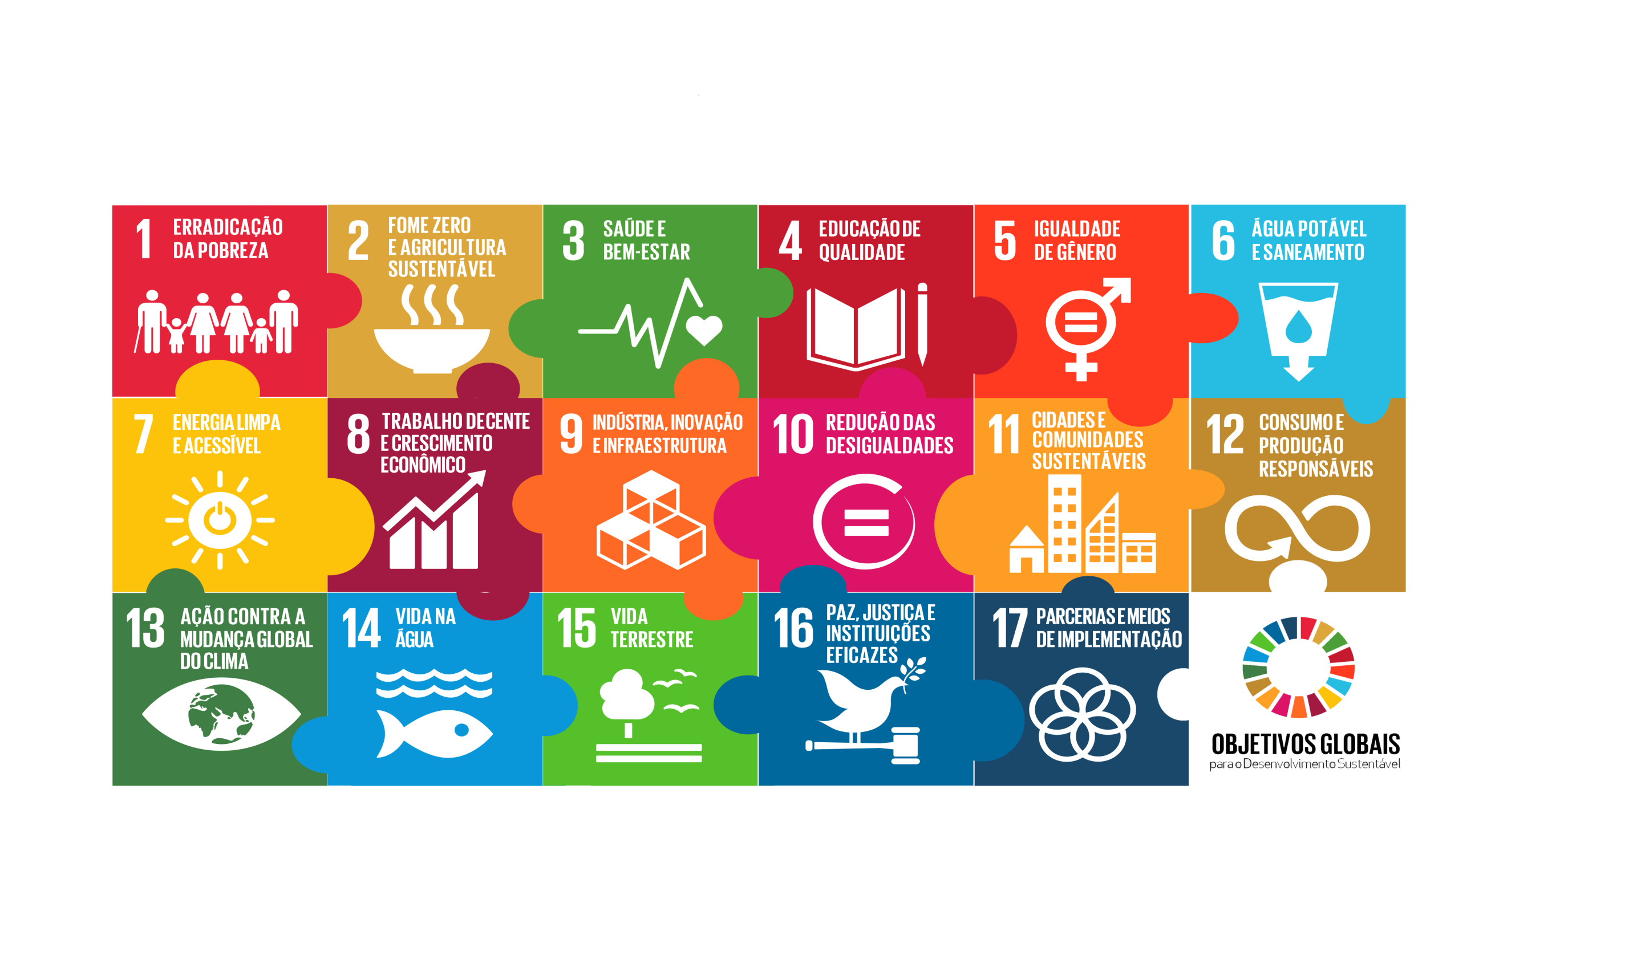
INTEGRAÇÃO COMO SOLUÇÃO !!!
Notes:
Os ODS são as ferramentas de ação para enfrentarmos a degradação das condições de vida nas cidades, garantirmos saneamento ambiental de qualidade, acesso contínuo a água, coleta de lixo adequada e esgotamento sanitário, com o objetivo de evitar as condições de desenvolvimento do mosquito aedes aegypti.
Gostaria de ressaltar que esta Agenda é um plano de ação integrado para as pessoas, para o planeta e para a prosperidade cujo principal objetivo é promover o desenvolvimento sustentável sem deixar ninguém para trás.
Por meio da ação integrada e coordenada dos ODS podemos construir, de fato, um país resiliente e livre do mosquito aedes aegypti capaz de enfrentar os problemas do desenvolvimento.
Obrigado!

Slide 17
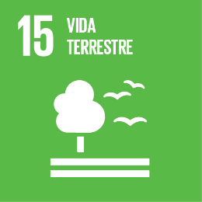






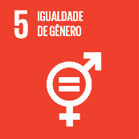
Água e outros ODS
ODS 6
Assegurar a disponibilidade e gestão sustentável da água e saneamento para todos
Fonte: UN-DESA SDD, 2015.
Notes:
[SLIDE 26]
Vejam este outro slide.
Assim, é fundamental conhecer as metas da Agenda 2030, pois muitas delas estão diretamente relacionadas, o que reforça o caráter de indivisibilidade e integralidade da Agenda.
O conhecimento das metas permite que sejam estabelecidas conexões entre elas, as quais evidenciam as sinergias necessárias para a solução dos problemas de forma integrada.
Vejam, por exemplo, que existe sinergia com os “ODS 5 – Igualdade de gênero”, “ODS 6 – Água potável” e até mesmo com metas de ODS que, à primeira vista, não pareciam estar tão relacionados, como é o caso do “ODS 11 – Cidades sustentáveis” e o “ODS 16 – Sociedades pacíficas”.
Esse é um exercício que deveremos aprimorar nos próximos anos. Pensar desenvolvimento sustentável dessa maneira integrada e indivisível será um grande desafio. Mas esse é apenas o começo.
Esse é apenas um exercício inicial. Precisamos ir além, precisamos abraçar esse desafio e encará-lo com determinação.

Slide 18
Notes:
Um organismo multilateral como a ONU tem papel fundamental nesse processo, pois consolida as aspirações de pessoas de 193 países e estimula os governos a cumprirem sua parte.
Vocês sabem, a boa execução das políticas públicas faz toda a diferença. Elas permitem dar escala a iniciativas pontuais. Muitas delas funcionam. Outras não.
Por isso, é importante uma narrativa comum que aproxime diversos segmentos sociais e permita um diálogo democrático e contínuo, para que se corrijam rumos quando for necessário.
A Agenda 2030 e os ODS são essa narrativa comum.

Slide 19
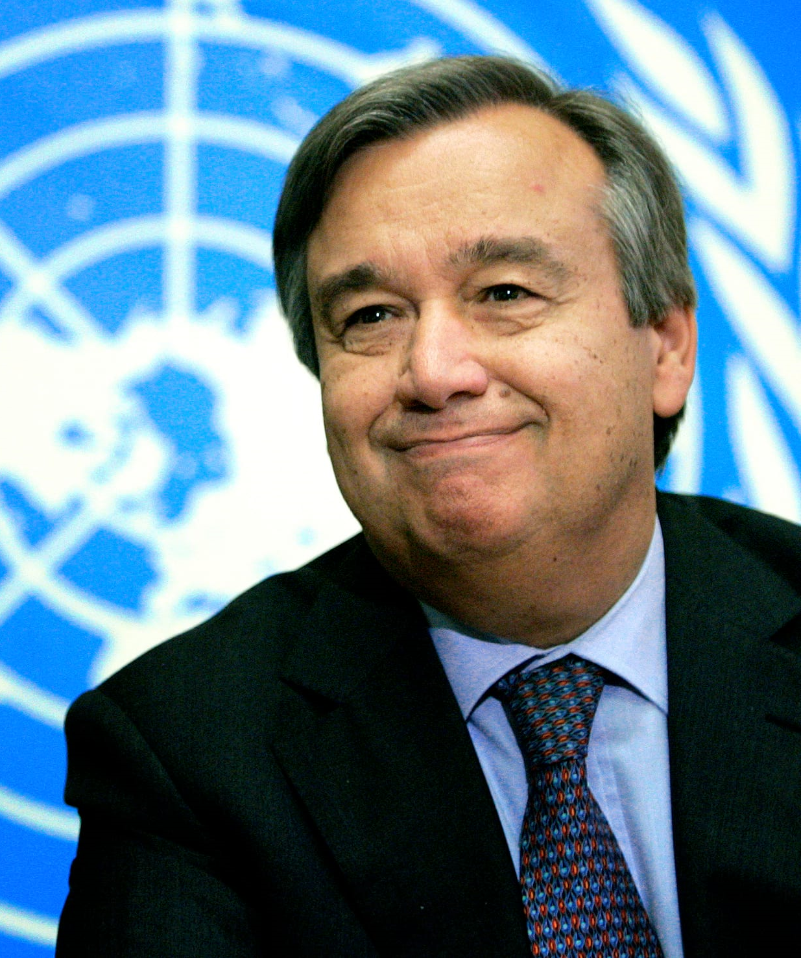
“A Agenda 2030, adotada pelos líderes mundiais há dois anos, é um projeto para tornar nosso mundo mais igualitário, sustentável e habitável.
Para implementar esse plano - e seus 17 Objetivos de Desenvolvimento Sustentável (ODS) - precisamos ampliar o círculo de ação para incluir governos, organizações bilaterais e internacionais e instituições financeiras internacionais. As parcerias com a sociedade civil, os empresários e outros são cruciais para o sucesso.”
Antonio Guterres
Secretário-Geral da ONU
Notes:
-Nações unidas quer um Brasil melhor!
-Os ODS não são Objetivos da ONU – são de todos

Slide 20
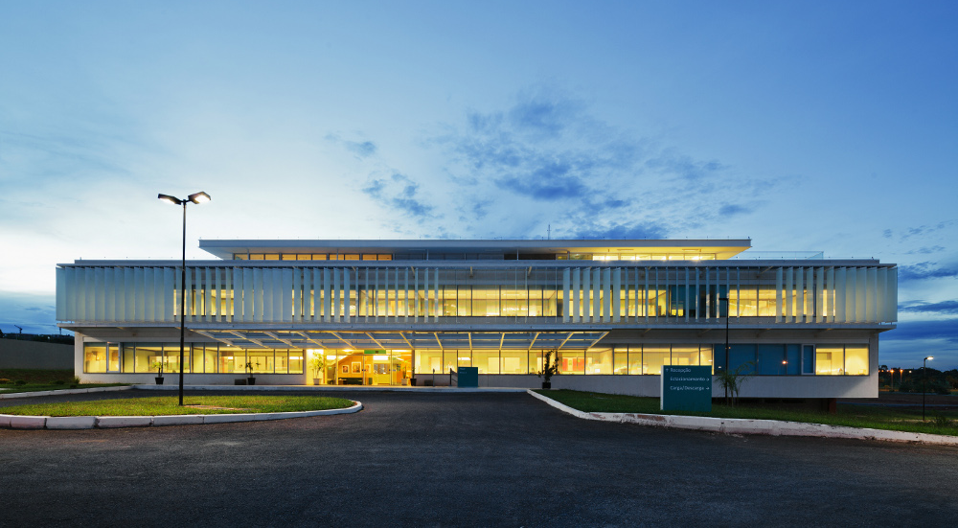
Obrigada!
Luana Lopes
Oficial de Programa do PNUD no Brasil
ods.brasil@undp.org
Notes:
Conto com o apoio de vocês nessa empreitada.
Agradeço a atenção de todas.

